Slide 1
第1章 编译器概述

Slide 2
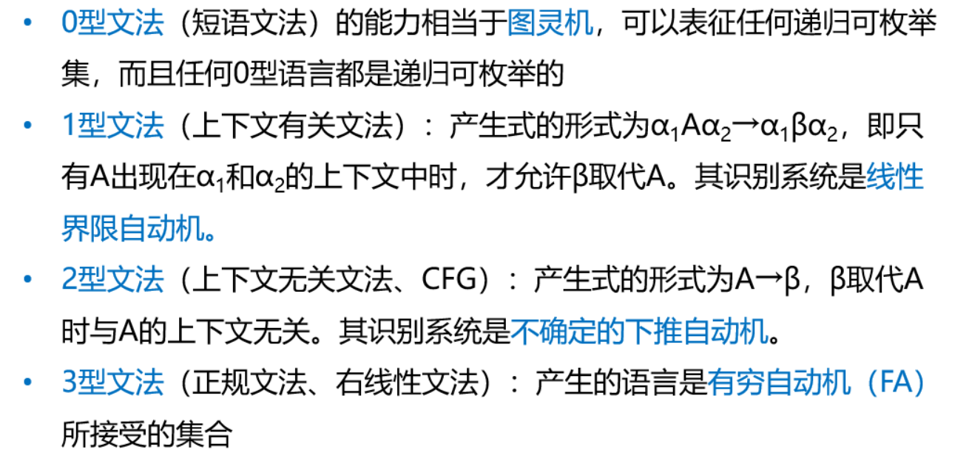

Slide 3

1.1.2 编译程序的功能
编译程序作为一个语言翻译程序,也要在翻译过程中检查源程序的语法和语义，报告一些出错和警告信息，帮助程序员更正源程序.所以编译程序的功能也可以图示为：
源程序
编译程序
目标程序
出错和警告信息
编译原理

Slide 4
1.1.2 编译程序的功能
源语言
编译器
静态计算
X86、JVM
C、java
目标语言
计算机
动态计算
X86、bytecode
计算结果
编译原理

Slide 5
1.1.3 编译器在程序构建中的作用
源程序
聚合存储在不同文件中的源程序；将宏语句转化为原始语句
预处理器
预处理后的源程序
编译器
汇编程序
汇编器
加载器修改可重定位地址，放入内存中的适当位置
内存中起始位置不固定
相对地址
可重定位机器代码
加载器/连接器
库文件，其它可重定位目标程序
连接多个可重定位文件（包括库文件）；
解决外部地址问题
目标机器代码
编译原理

Slide 6
1.4 编译程序结构
1.4.1顶层结构
输入
输出
前端
后端
编译器前端和后端
前端主要由与源语言有关而与目标机器无关的那些部分组成
词法分析、语法分析、符号表的建立、语义分析和中间代码生成
与机器无关的代码优化工作
相应的错误处理工作和符号表操作
后端由编译程序中与目标机器有关的部分组成
与机器有关的代码优化、目标代码的生成
相应的错误处理和符号表操作
把编译程序划分成前端和后端的优点：
便于移植、便于编译程序的构造
编译原理

Slide 7
1.4.2 编译程序基本结构
字符序列
词法分析
前端
记号序列
语法分析
符号表
抽象语法树
语义分析
中间代码
代码生成
代码优化
后端
目标代码
编译原理

Slide 8
第2章 形式语言和自动机

Slide 9

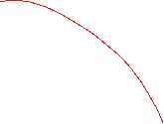
2.1.2.3 语言的运算
例：Σ={a,b}
Σ*={ε,a,b,aa,ab,ba,bb,aaa,aab,…}
Σ⁺={a,b,aa,ab,ba,bb,aaa,aab,…}
集合{ab,aabb,aaabbb,…,a^{n}b^{n},…}或{w|w∈Σ*且w=a^{n}b^{n},n≥1}为字母表Σ上的一个语言。
集合{a,aa,aaa,…}或{w|w∈Σ*且w=a^{n},n≥1} 为字母表Σ上的一个语言。
{ε}是字母表Σ上的一个语言。 Φ即{ }是字母表Σ上的一个语言。
编译原理

Slide 10
2.6.3 DFA应用
示例
某公共汽车始发站，在始发站有乘客的条件下，每隔一固定时间段发出一班车。车站发出一班车后 , 如果在下一发车时刻车站没有乘客 , 则停一班次 , 当再等到下一发车时刻时 , 不管始发站有没有乘客 , 则车站必发出一班车 。
用有限自动机刻画这一过程 ：设 x0 , x1 分别表示始发站没有乘客和有乘客 ,为自动机的输入信息 ；自动机的状态有两个 , 分别为上一发车时刻没有发车和发车两个状态 , 我们分别用 q0 , q1 表示这两个状态， q0为初始状态。
则有限自动机M=（Q, Σ, δ,q0,F）可表述如下:
Q={ q0,q1}, Σ={x0,x1}, F⊆ Q
δ ={ δ(q0,x0)=q1, δ(q0,x1)=q1, δ(q1,x0)=q0, δ(q1,x1)=q1}
编译原理
Notes:
计算器就是用到编译原理的知识，如果自己写一个是不是很好玩？
文本编辑器的代码高亮功能，代码提示功能就是运用编译原理知识，如果自己写一个是不是很好玩？
聊天机器人就是用的编译原理的知识，如果自己写一个是不是很好玩？

Slide 11
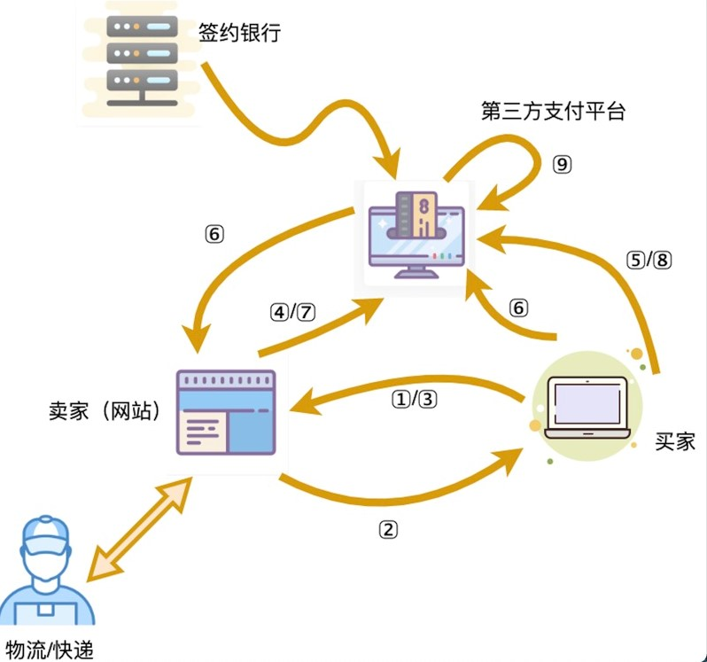
2.6.3 DFA应用
DFA在网上购物平台中的应用
交易具体步骤：
商品浏览
商品推送
订单确认
订单提交
贷款支付
支付响应
发货确认
收货确认
交易完成
编译原理
Notes:
计算器就是用到编译原理的知识，如果自己写一个是不是很好玩？
文本编辑器的代码高亮功能，代码提示功能就是运用编译原理知识，如果自己写一个是不是很好玩？
聊天机器人就是用的编译原理的知识，如果自己写一个是不是很好玩？

Slide 12

课堂练习
请给出描述上述网上购物流程的DFA。
状态 | 状态描述
q0 | 开始状态，等待订单
q1 | 已下单状态
q2 | 终结状态1，订单取消
q3 | 已付款状态
q4 | 已发货状态
q5 | 申请退款状态
q6 | 终结状态2，已收货状态
q7 | 已退货状态
q8 | 终结状态3，确认退款状态
q9 | 其他状态
操作 | 动作描述
e1 | 买家下单
e2 | 买家付款
e3 | 买家取消订单
e4 | 买家确认收货
e5 | 买家退货
e6 | 卖家发货
e7 | 卖家确认退款
e8 | 卖家取消订单
e9 | 其他操作
交易操作描述/输入
DFA状态描述
编译原理
Notes:
计算器就是用到编译原理的知识，如果自己写一个是不是很好玩？
文本编辑器的代码高亮功能，代码提示功能就是运用编译原理知识，如果自己写一个是不是很好玩？
聊天机器人就是用的编译原理的知识，如果自己写一个是不是很好玩？

Slide 13
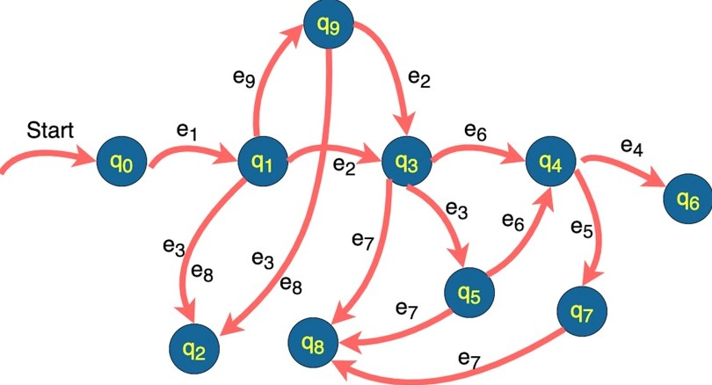
2.6.3 DFA应用
购物流程DFA状态图
编译原理
Notes:
计算器就是用到编译原理的知识，如果自己写一个是不是很好玩？
文本编辑器的代码高亮功能，代码提示功能就是运用编译原理知识，如果自己写一个是不是很好玩？
聊天机器人就是用的编译原理的知识，如果自己写一个是不是很好玩？

Slide 14
2.6.3 DFA应用
实际应用
设备管理：车辆管理
业务流程管理：航班调度
嵌入式菜单：嵌入式HTML解析器
自然语言识别：微博舆情监控
编译原理
Notes:
计算器就是用到编译原理的知识，如果自己写一个是不是很好玩？
文本编辑器的代码高亮功能，代码提示功能就是运用编译原理知识，如果自己写一个是不是很好玩？
聊天机器人就是用的编译原理的知识，如果自己写一个是不是很好玩？

Slide 15
第3章 词法分析

Slide 16
3.2.4 词法分析程序的输出——记号
记号的机内表示
机内表示，是在语法分析程序和语义分析程序之间交换的表示形式，而不是给人来阅读的。机内表示形式通常用二元形式（token字）
词法分析器的输出：
（词类编码，记号自身的属性值）
编译原理

Slide 17
3.2.4 词法分析程序的输出——记号
词类编码原则:
界符和运算符:一符一码
关键字:可分成一类，也可以一个关键字 分成一类,一字一码。
常数:可统归一类，也可按类型（整型、实型、布尔型等）， 每个类型的常数划分成一类,一类型一码
标识符:所有标识符分为一类，一类一码
对于关键字、界符、运算符来说，它们的词类编码就可以表示其完整的信息，故对于这类记号，其记号自身的属性值通常为空；
而对于标识符，词类编码所反映的信息不够充分，标识符的具体特性还要通过记号自身的属性进行互相区分；
标识符的记号自身的属性常用其在符号表中的入口指针来表示；
对于常数， 其记号自身的属性常用其在常数表中的入口指针来表示。
编译原理

Slide 18
3.4.1 手工构造词法分析器
词法分析的设计
如何高效的实现？算法和数据结构
符号表
源程序
词法
分析
记号序列
错误信息
编译原理

Slide 19
3.5 词法分析器的自动生成
3.5.1 词法分析器的自动生成原理
算法：正则表达式、自动机、表驱动算法
声明式的规范
词法分析器生成器
词法分析器
词法分析器生成工具：lex，flex，jlex
正则表达式
正则表达式
Thompson算法
子集构造算法
Hopcroft算法
正则表达式
NFA
DFA
词法分析器代码
编译原理

Slide 20
第3章 语法分析

Slide 21


4.1语法分析器的任务
中间表示
单词符号
语法树
词法分析器
语法分析器
语义分析
源程序
符号表
①对词法分析器产生的单词符号进行处理，输出分析树
②与单词相关的信息记录到符号表中
③类型检查
④错误处理
编译原理

Slide 22
4.1.4 语法错误处理
错误处理目标
清楚而准确地报告发现的错误，如错误的位置和性质。
迅速地从错误中恢复过来。
不应该明显地影响编译程序对正确程序的处理效率。
错误恢复策略
紧急恢复：简单，适用于大多数分析程序。
做法：一旦发现错误，分析程序每次抛弃一个输入记号，直到扫描到的记号属于某个指定的同步记号集合为止。同步记号通常是定界符，如语句结束符分号、块结束标识END等。
短语级恢复
出错产生式
全局纠正
编译原理

Slide 23
4.2.1语法分析工具—上下文无关文法
如果在上下文无关文法G中存在一个非终结符A，并有推导:
A => a1Aa2，则称该文法具有自嵌套特性。
例：G=({S,A},{begin,end,[,]},P,S)
P: S->begin A end
S->ε
A->[S]
自嵌套特性区别了正规文法和上下文无关文法，其识别系统是不确定的下推自动机。
编译原理

Slide 24
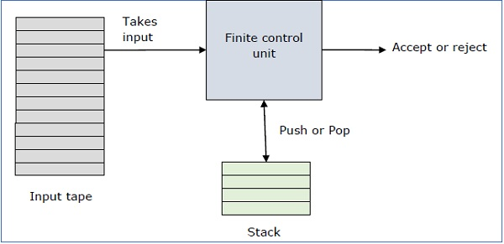
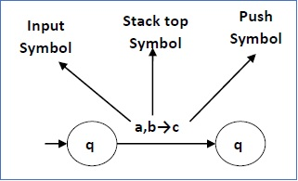
4.2.1 语法分析工具—下推自动机（PDA）
PDA可以正式描述为7元组（Q，Σ，S，δ，q ₀，I，F）
Q：有限数量的状态
Σ： 输入字母
S： 堆栈符号
δ ：转移函数
q₀：初始状态（Q ₀ ∈Q）
I： 初始堆栈顶符号（I∈S）
F： 接受状态（F∈Q）
编译原理

Slide 25
4.2.2 语法分析算法
自顶向下分析法：
从文法的开始符号出发，反复使用各种产生式，寻找与输入符号匹配的推导。
自底向上分析法：
输入符号串开始，逐步进行归约，直至归约到文法的开始符号。
两种方法反映了两种不同的语法树的构造过程
编译原理

Slide 26
4.5.3.1预测分析程序的模型及工作过程
输入缓冲区：
存放被分析的输入符号串，串后随右尾标志符$。
符号栈：
存放一系列文法符号，$存于栈底。分析开始时，先将$入栈，以标识栈底，然后再将文法的开始符号入栈。
分析表：
二维数组M[A,a]，A∈V_{N}，a∈V_{T}∪{$}。
根据给定的A和a，在分析表M中找到将被调用的产生式。
输出流：
分析过程中不断产生的产生式序列。
输入缓冲区
… … a + b … $
预测分析
控制程序
符号栈
X
Y
Z
$
输出
核心
分析表M
关键
编译原理

Slide 27
可选集(SELECT)
定义:在自顶向下的分析中，为每个产生式定义一个可选集（SELECT）。
若A →α为文法G的产生式，且编号为i，则它的可选集SELECT(i)的定义如下：
如果α≠ε，且α是不可空的，则SELECT(i)=FIRST(α);
如果α≠ε，且α是可空的,则SELECT(i)=FIRST(α)UFOLLOW(A)
如果α=ε，则SELECT(i)=FOLLOW(A)
SELECT(i)=FIRST_S(α)
可选集的作用
只要文法的某一非终结符A的各个可选集互不相交，那么语法分析程序就可以根据当前输入符号A和A的可选集来正确选择A的某个候选式
编译原理

Slide 28
LL(1)文法与可选集
定义：
一个上下文无关的文法称为是LL(1)文法，当且仅当同一非终结符的各个产生式的可选集（SELECT）互不相交
LL(1)的含义：
L—自左向右的扫描输入串
L—用最左推导方法分析句子
1—向前查看一个输入符号，LL(k)
编译原理

Slide 29
4.6.3 算符优先分析
某些文法具有“算符”特性，例如表达式运算符（优先级、结合性），可人为地规定其算符的优先顺序，即给出优先级别和同一级别的结合性。
算符文法定义:
如果不含ε产生式的上下文无关文法 G 中没有形如 U→…VW…的产生式，其中V,W∈V_{N}则称G 为算符文法（OG）。
性质1：在算符文法中任何句型都不包含两个相邻的非终结符.(数学归纳法)
性质2：如 Vx 或 xV 出现在算符文法的句型 α 中，其中V∈V_{N},x∈V_{T}, 则 α 中任何 含 x 的短语必含有V.
编译原理

Slide 30
4.6.3 算符优先文法
在算符文法中定义算符优先关系
x = y
G中有形如.U→…xy…或U → …xVy..的产生式。
x < y
G中有形如.U → …xW…的产生式,而W y….或W Vy…
x>y
G中有形如.U → …Wy…的产生式,而 W …x或W … xV
规定 若 S x…或 S Vx… 则 # < x
S …x 或 S …xV 则 x > #
谁大，谁就可以单独看成一个非终结符进行单独处理
在算符文法G中，若任意两个终结符间至多有一种算符优先关系存在，则称G为算符优先文法(OPG)。算符优先文法是无二义的。
编译原理

Slide 31
4.6.3 算符优先分析
算符优先分析法
只考虑终结符号之间的优先关系
分析速度快，不是规范归约，且只适用于算符优先文法
“可归约串”是句型的“最左素短语”。
素短语：句型的一个短语，至少含有一个终结符号，并且除它自身之外不再含有其他更小的素短语。
最左素短语：处于句型最左边的那个素短语。
编译原理

Slide 32
4.6.3 算符优先分析
如何计算算符优先关系?
定义
FIRSTVT(B)={b|B b…或B Cb...}
对于非终结符B，其往下推导所可能出现的最左终结符的集合
LASTVT(B)={a|B …a或B ...aC}
对于非终结符B，其往下推导所可能出现的最右终结符的集合
编译原理

Slide 33
4.6.3 算符优先分析
FIRSTVT(A),LASTVT(A)的计算方法：
（1）若有产生式A→a…，或A→Ba…,则将a加入FIRSTVT(A)，
（2）对于产生式A→B…，若b∈FIRSTVT(B)，则b∈FIRSTVT(A)；
重复（2）直至FIRSTVT(A)不再增大为止。
LASTVT(A)的计算方法类似,请自行补充完整的计算算法
编译原理

Slide 34
4.6.3 算符优先分析
优先关系再定义：
1) ‘=‘（同等优先）关系
直接看产生式的右部，若出现了A →…ab…或A →…aBb,则a=b
2)’<‘（后于）关系
求出每个非终结符B的FIRSTVT(B)，若A→…aB…,∀b∈FIRSTVT(B),a<b
3)’>’（先于）关系
求出每个非终结符B的LASTVT(B)，若A→…Bb…,则∀a∈LASTVT(B),a>b
编译原理

Slide 35
4.6.4 算符优先语法分析模型
算符优先分析过程
栈顶形成可归约串的判断方法：
利用栈顶终结符和当前输入符号之间的优先关系> ，找到可归约串的右端；
在栈内，利用<关系，找到可归约串的左端；
将<和>之间的符号串弹出栈，并将归约后的非终结符压 入栈，完成一次归约
编译原理

Slide 36
句子id+id*id$ ，分析过程如下
栈 关系 输入 动作 序号
$ < id+id*id$ 移进 0
$ id > +id*id$ 归约 1
$ F < +id*id$ 移进 2
$ F+ < id*id$ 移进 3
$ F+id > *id$ 归约 4
$ F+F < *id$ 移进 5
$ F+F * < id$ 移进 6
$ F+F * id > $ 归约 7
$ F+F * F > $ 归约 8
$ F+T > $ 归约 9
$ E $ 接受 10
编译原理

Slide 37
自底向上分析基本分析过程/算符优先分析过程
0: S -> E 1: E -> E + T 2: | T 3: T -> T * F 4: | F 5: F -> n
1 + 2
F + 2
T + 2
E + 2
E + F
E + T
E
S
步骤 | 输入串 | 优先关系 | 动作 | 分析栈 | 所用产生式
1 2 3 4 5 6 7 | i1+i2#2 +i2#2 +i2#2 i2#2 #2 #2 #2 | #1<i1 #1<i1>#2 #1<+ +<i2 +<i2>#2 #2<+>#1 | 移进i1 归约i1 移进+ 移进i2 归约i2 归约F+F | #1 i1#1 F#1 +F#1 i2+F#1 F+F#1 E#1 | F->i F->i E->E+T
T->F
F+F像E+T
思考:为什么会出现这些问题?
编译原理

Slide 38
4.7.4 LALR(1)分析法
非二义性文法
二义性文法
LL(k)
LR(k)
LL(1)
LR(1)
LALR(1)
SLR（1）
LL(0)
LR(0)
编译原理

